Slide 1
TIẾNG VIỆT 1
Tập 2
Tuần 21
Kể chuyện: Mèo con bị lạc

Slide 2
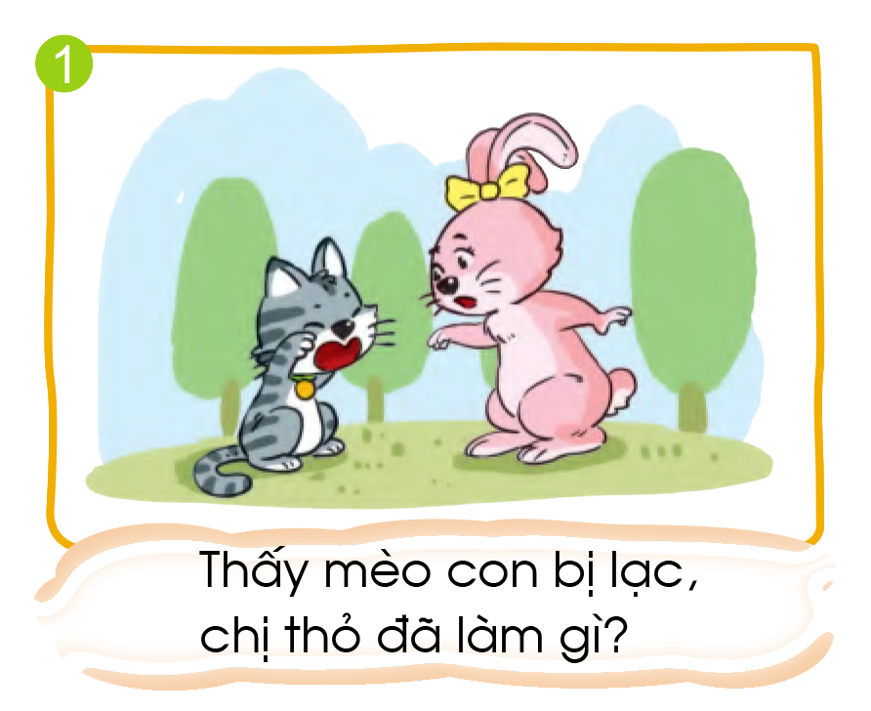
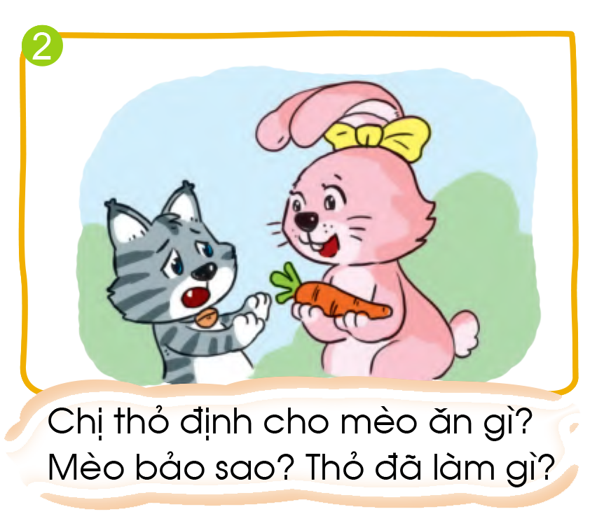
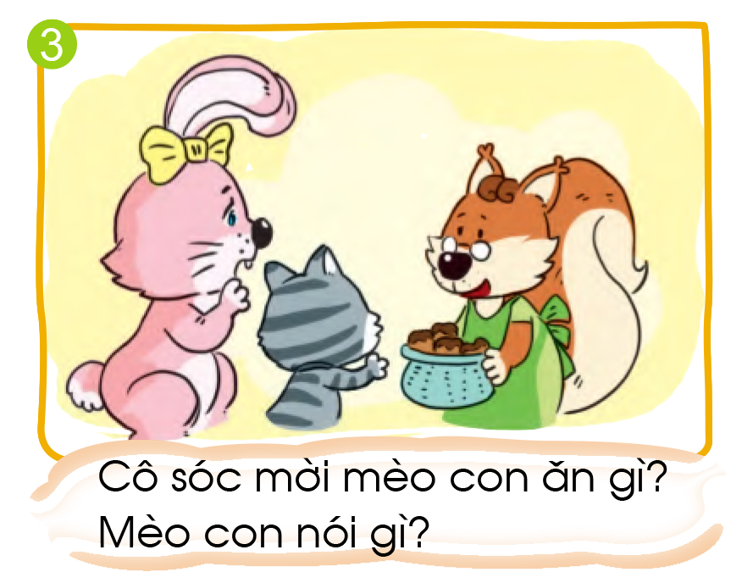
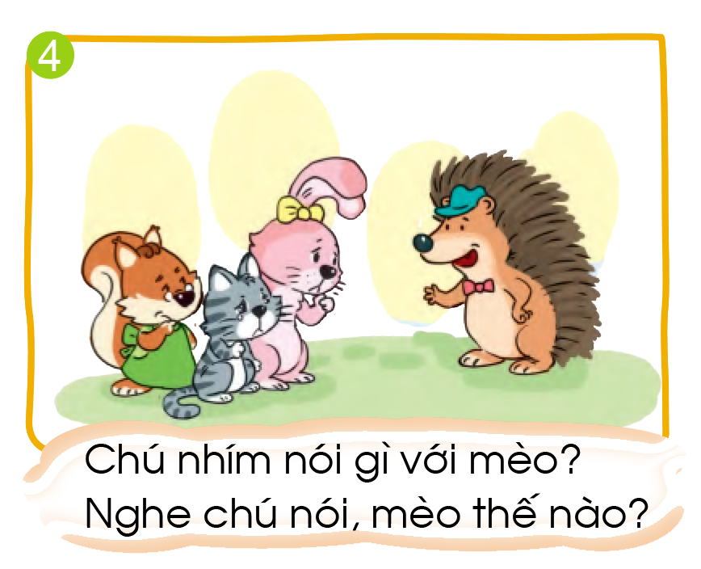
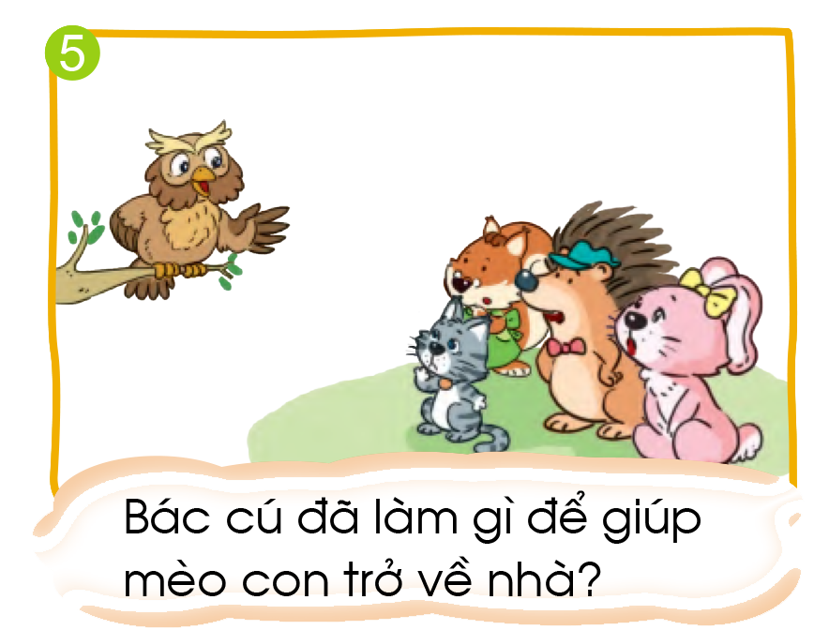
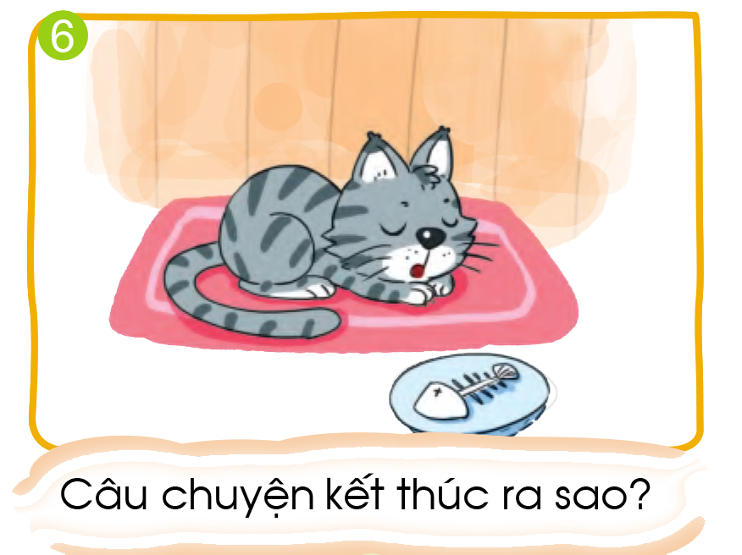
Quan sát và nói tên các con vật trong tranh?

Slide 3



NGHE KỂ CHUYỆN

Slide 10
NGHE KỂ LẠI

Slide 17

LUYỆN TẬP
KỂ CHUYỆN

Slide 18
3. Kể chuyện theo tranh

Slide 19


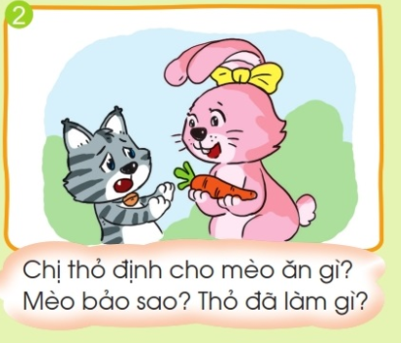
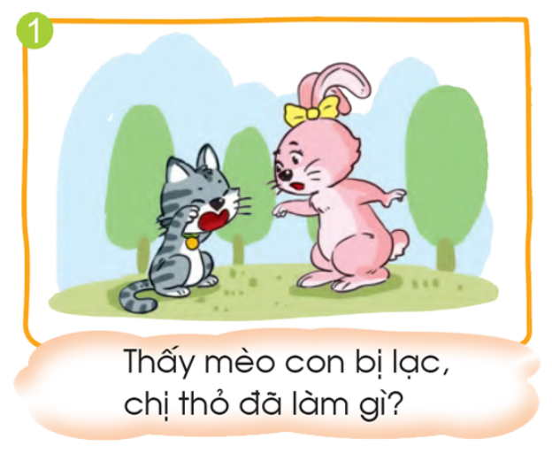
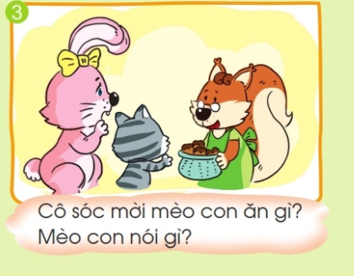
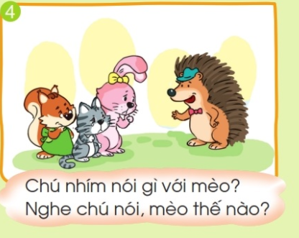
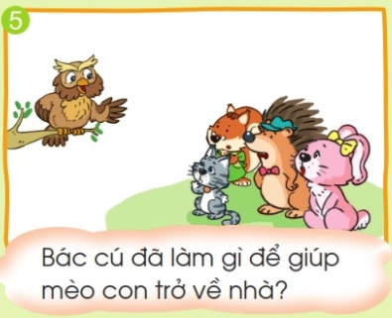
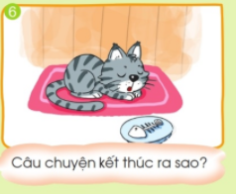
Ý NGHĨA
Câu chuyện khen gợi những ai?
Câu chuyện khen gợi chị thỏ,
cô sóc, chú nhím và bác cú.
Qua câu chuyện mèo đi lạc được mọi
người giúp đỡ, em hiểu điều gì?
Chúng ta cần giúp đỡ mọi.
người khi họ gặp khó khăn.

Slide 20

DẶN DÒ

